Slide 1
Создание единого информационно-медийного пространства ДОО в рамках реализации основный направлений РДШ
Муниципальное автономное общеобразовательное учреждение «Школа с углублённым изучением отдельны предметов № 85»
Сормовского района города Нижнего Новгорода
г. Нижний Новгород 2019 год

Slide 2
Полезная литература
Устав РДШ (редакция 2019 года)
В.А. Плешаков «Методические рекомендации по информационно-медийному направлению деятельности Российского движения школьников» МПГУ, 2016 (Прил. 2)
Е.А.Леванова С.Ю. Попова (Смолик) М.И. Прокохина Т.В.Пушкарева А.В. Коршунов «Методические рекомендации для старшего вожатого образовательной организации» МПГУ, 2016

Slide 3
Полезная литература
Методические рекомендации по организации работы детского пресс-центра на базе образовательной организации
Сафин Н.В. «Вектор развития детского движения», издательство «Педагогические технологии» Нижний Новгород, 2012.
Волохов А.В. «Система самоуправления в детском общественном объединении», издательство «Педагогические технологии» Нижний Новгород, 2008

Slide 5
ЦЕЛЬ информационно-медийного направления:
обеспечение мотивации и объединения школьников в современное детское движение, которое способствует воспитанию будущих граждан как коммуникативных, творческих, свободно мыслящих личностей, обладающих аналитическим мышлением, умением аргументированно отстаивать свою позицию, владеющих современными информационно-медийными компетенциями и имеющих высокий уровень культуры киберсоциализации

Slide 6
Ключевые задачи:
Создание в образовательных организациях информационно- медийных центров (ИМЦ)
Разработка и реализация в образовательных организациях модели многофункциональной системы информационно- медийного взаимодействия всех участников РДШ
Организация подготовки кадров
Разработка комплекса организационно-методических материалов
Обоснование индикаторов и критериев оценки деятельности всех структурных элементов системы информационно- медийного взаимодействия участников РДШ
Создание системы взаимодействия с информационно-медийными партнерами РДШ.

Slide 7
Компоненты информационно-медийного пространства ДОО

Slide 8
Компоненты ИМП
Направления, соответствующим компонентам информационно-медийного пространства:
Школьное радио
Школьное телевидение
Школьная онлайн-газета
Информационные стенды
Социальные сети
Школьный информационный киоск

Slide 9
Общее собрание ДОО «Радужный город»
Мэр «Радужного города»
Совет «Радужного города»
Руководитель ТЦ «Калейдоскоп»
Руководитель ТЦ «Истоки»
Руководитель ТЦ
«Телеграф»
Руководитель ТЦ «Сфера»
Руководитель ТЦ «Вектор»
Руководитель ТЦ «Факел»
Тематические центры
Калейдоскоп
Истоки
Телеграф
Сфера
Вектор
Факел
Временные творческие группы
Члены ДОО «Радужный город»

Slide 10
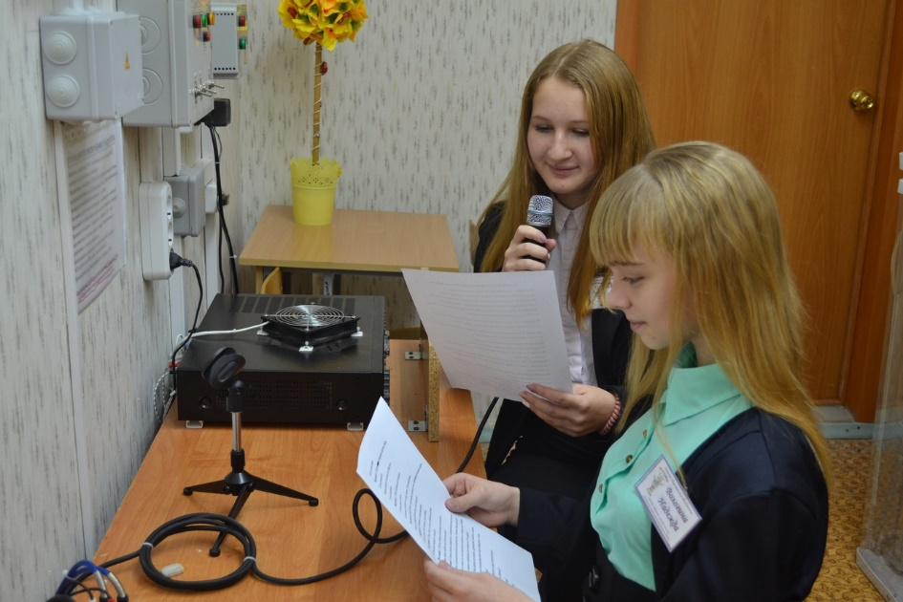
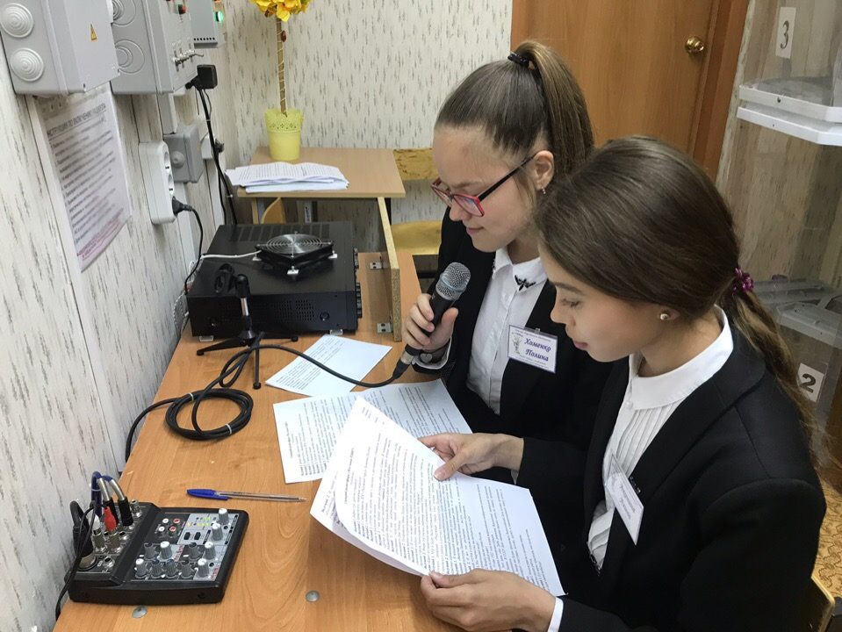
РАДИО
Постоянные рубрики:
«Новости»;
«Интервью»;
«Тематическая программа о Победе»;
«Полезные советы»;
«Праздник!»
«Включайся в движение!»

Slide 11
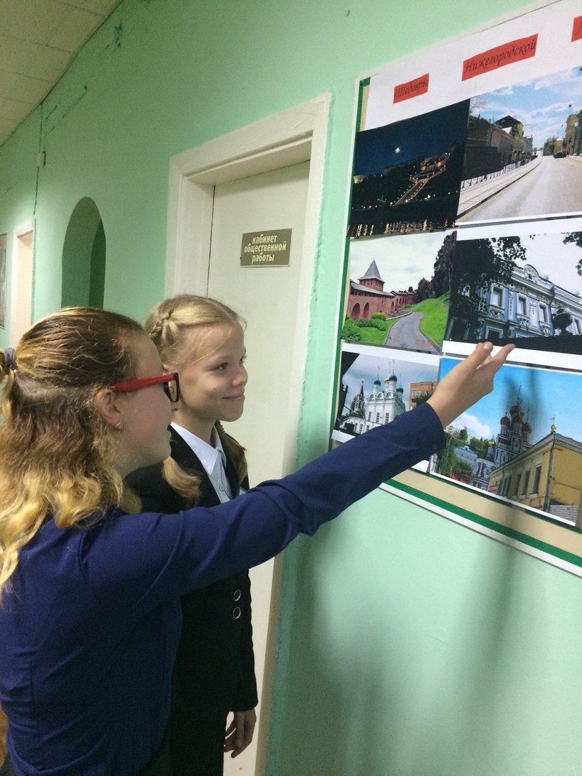
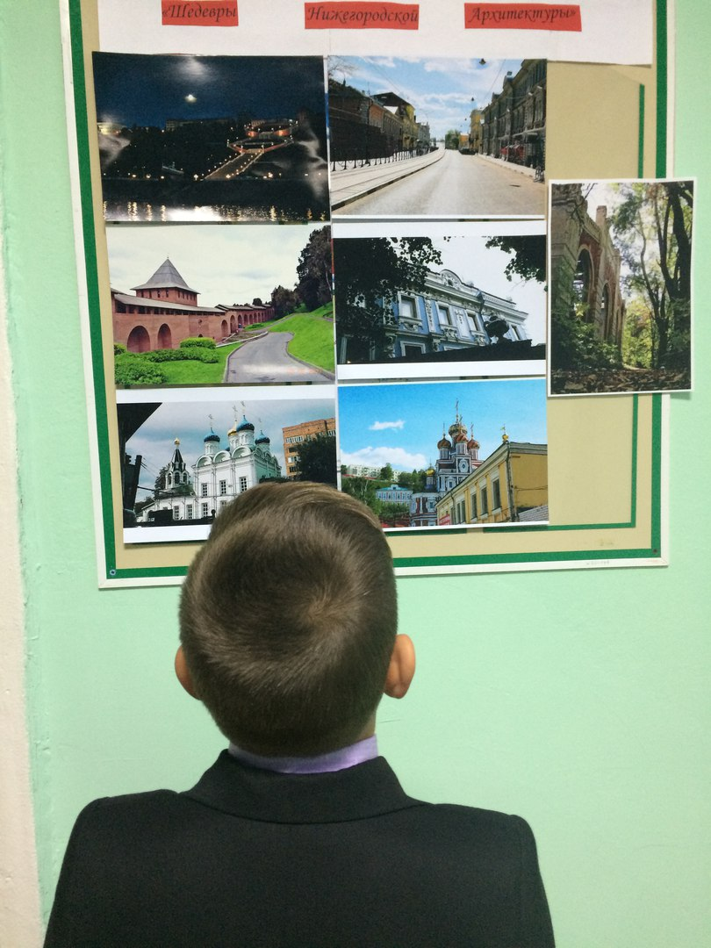
ИНФОРМАЦИОННЫЕ СТЕНДЫ
Информационные стенды:
Стенд РВС «Мы»
Стенд ДОО «Радужный город»
Стенд РДШ
Стенд «Внеурочная деятельность»

Slide 12
ТЕЛЕВИДЕНИЕ
Планируемые рубрики:
«Снова в школу!»
«День учителя»
«Щедрый вторник»
«Новогодний Калейдоскоп»
«Блокада Ленинграда»
«День Защитника Отечества»
«Международный женский День»
«День Здоровья»
«9 мая»

Slide 13
ИНФОРМАЦИОННЫЙ КИОСК

Slide 14
ШКОЛЬНАЯ ОНЛАЙН-ГАЗЕТА
Постоянные колонки:
Наши мероприятия
Интервью
Жизнь совета
Детское объединение
Проба пера
Кладовая добра
Год спорта
Праздник!
Весёлые каникулы
Доска объявлений

Slide 15
Мониторинг

Slide 16
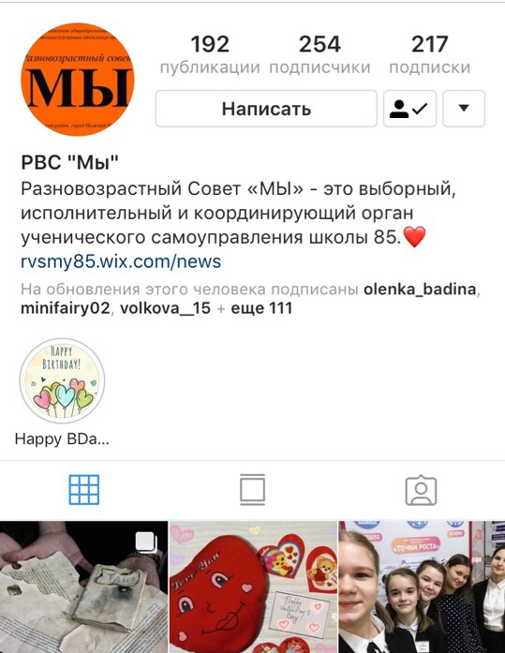
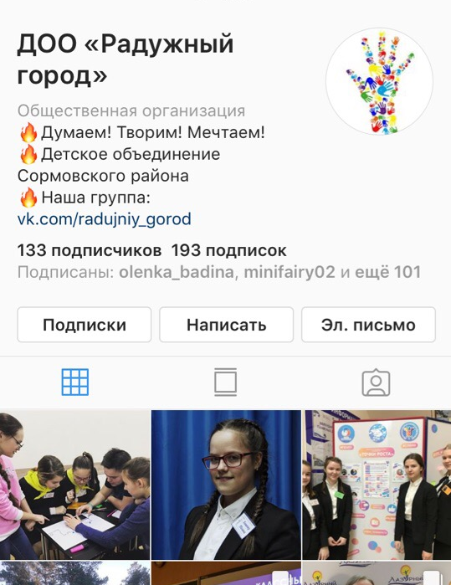
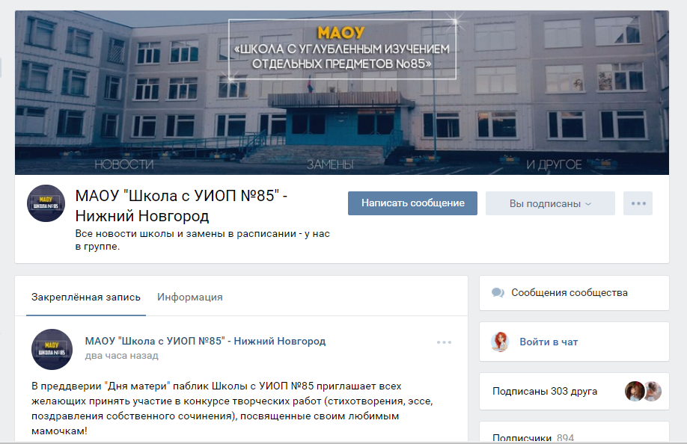
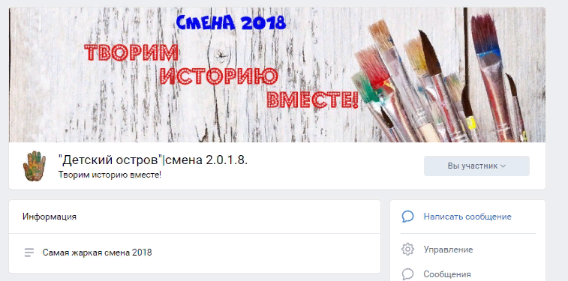
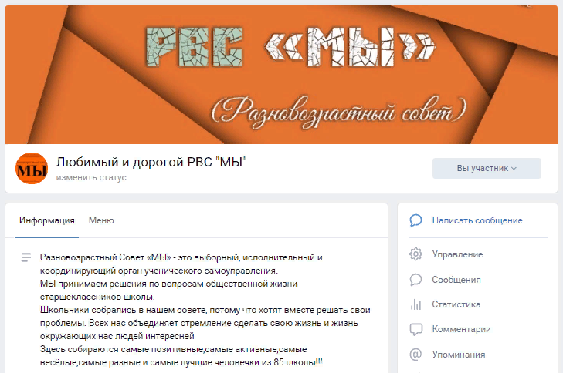
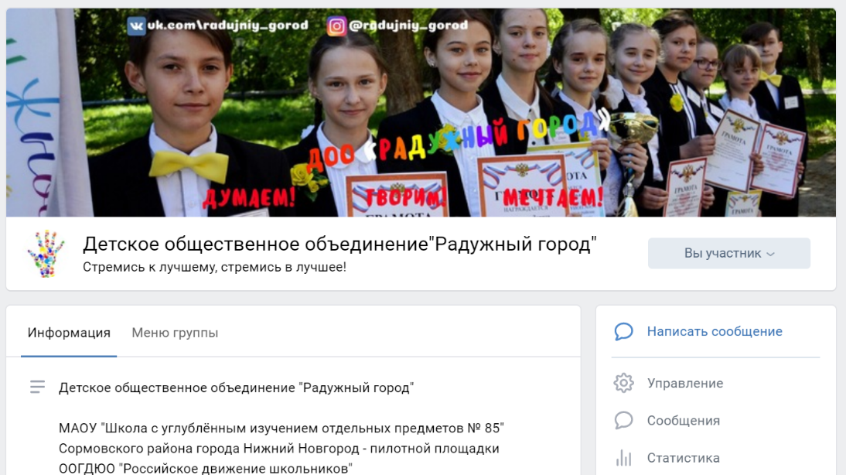
СОЦИАЛЬНЫЕ СЕТИ

Slide 17
Паблик Вконтакте даёт возможность:
Рассказать о себе и своей деятельности
Узнавать информацию «из первых уст»
Задавать любые интересующие вопросы и гарантированно получать ответ
Быть «на одной волне» с учителями и родителями
Общаться с группой людей, у которых с тобой общие интересы и увлечения
Быть «в тренде»

Slide 21
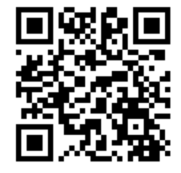

Slide 25
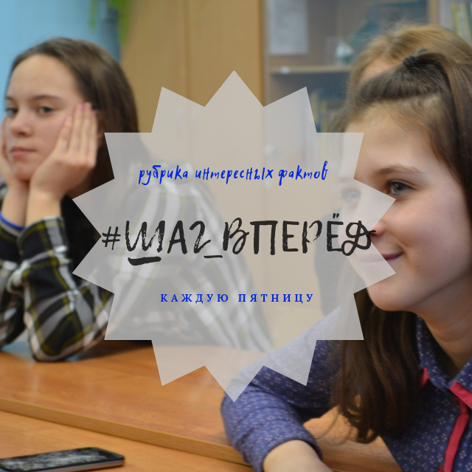
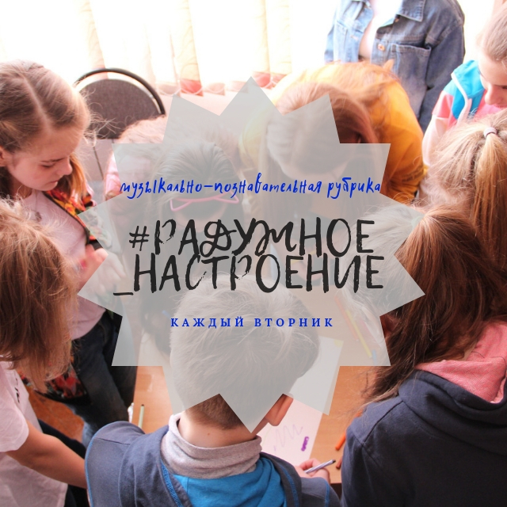

Slide 30
Содержание проекта
Программа реализуется в течение 1 года (2019-2020 гг.) через три этапа:
1 этап – подготовительный (август-октябрь) Разработка проекта деятельности медиацентра
2 этап - основной (ноябрь-апрель) Реализация проекта
3 этап - заключительный (май-июнь) Подведение итогов. Анализ работы.

Slide 31
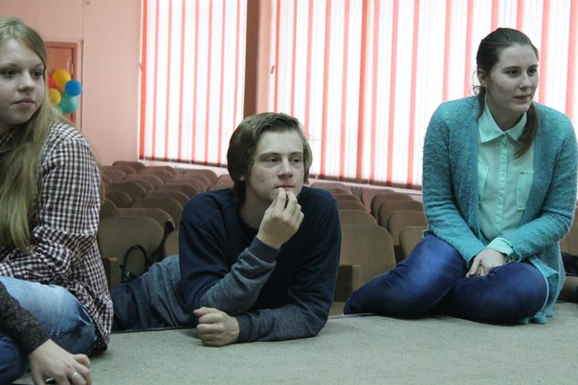
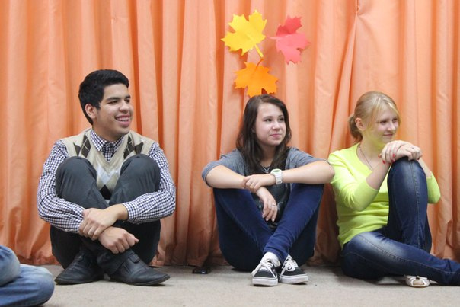
МЕДИАПРЕМИЯ
«МЫ-БУДУЩЕЕ!»

Slide 32
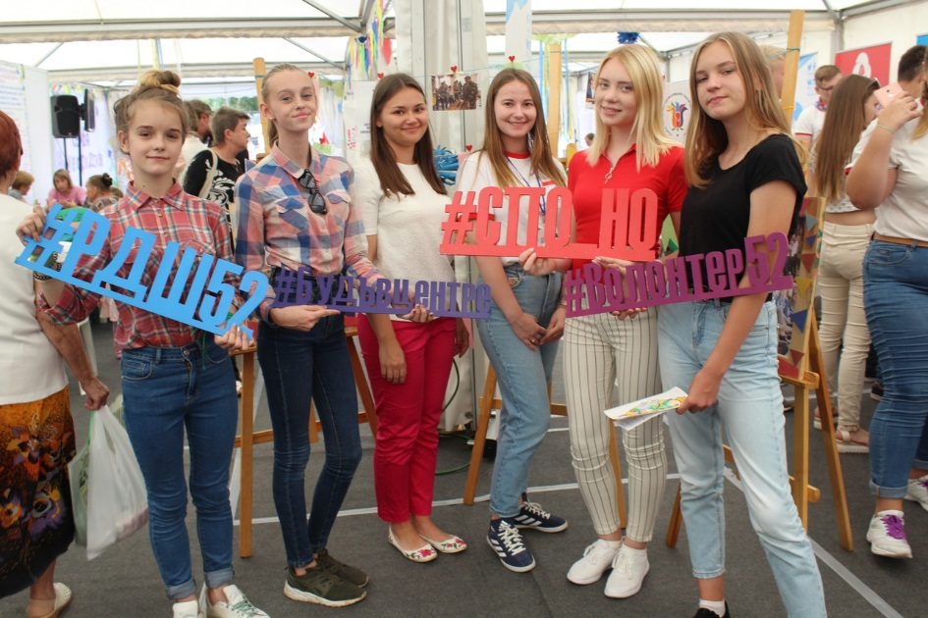
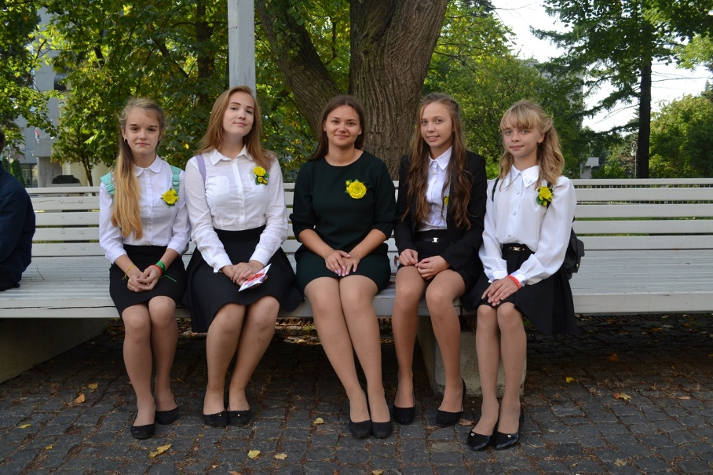
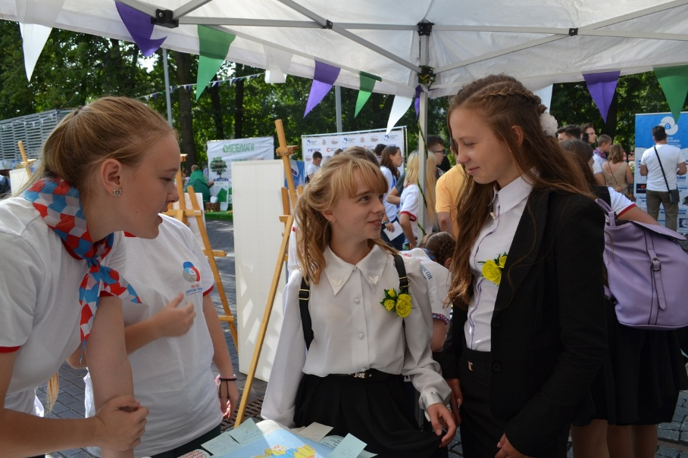
Посещение
мастер-классов и фестивалей

Slide 33
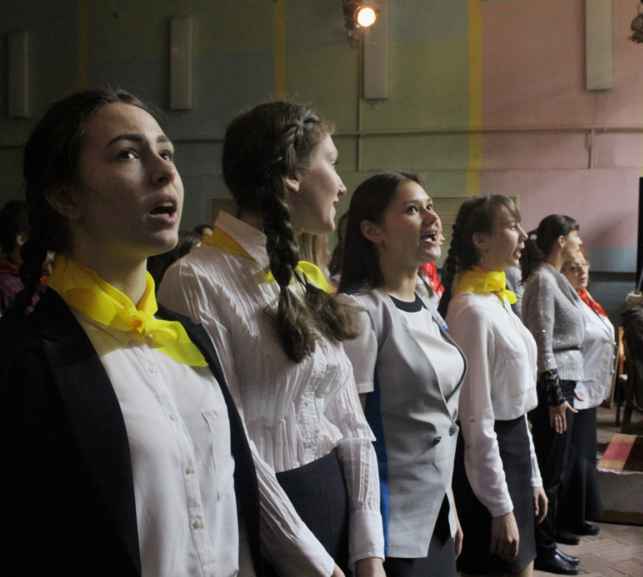
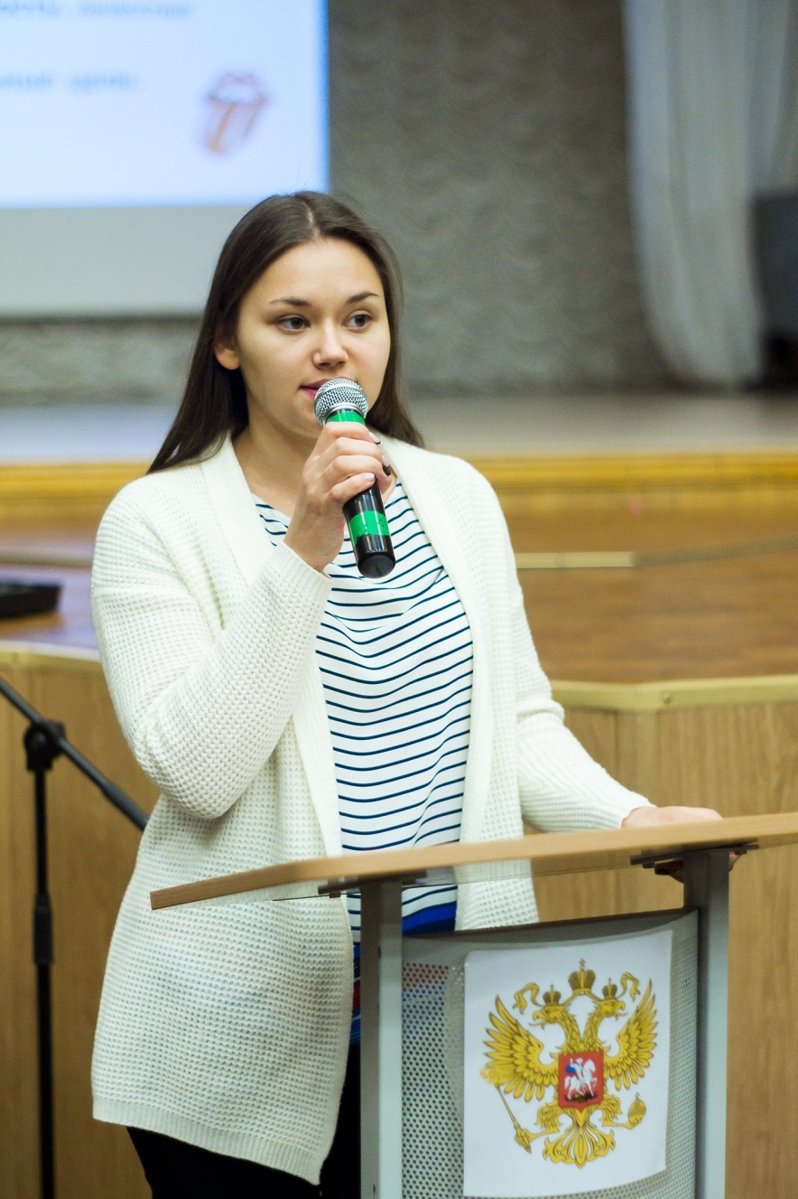
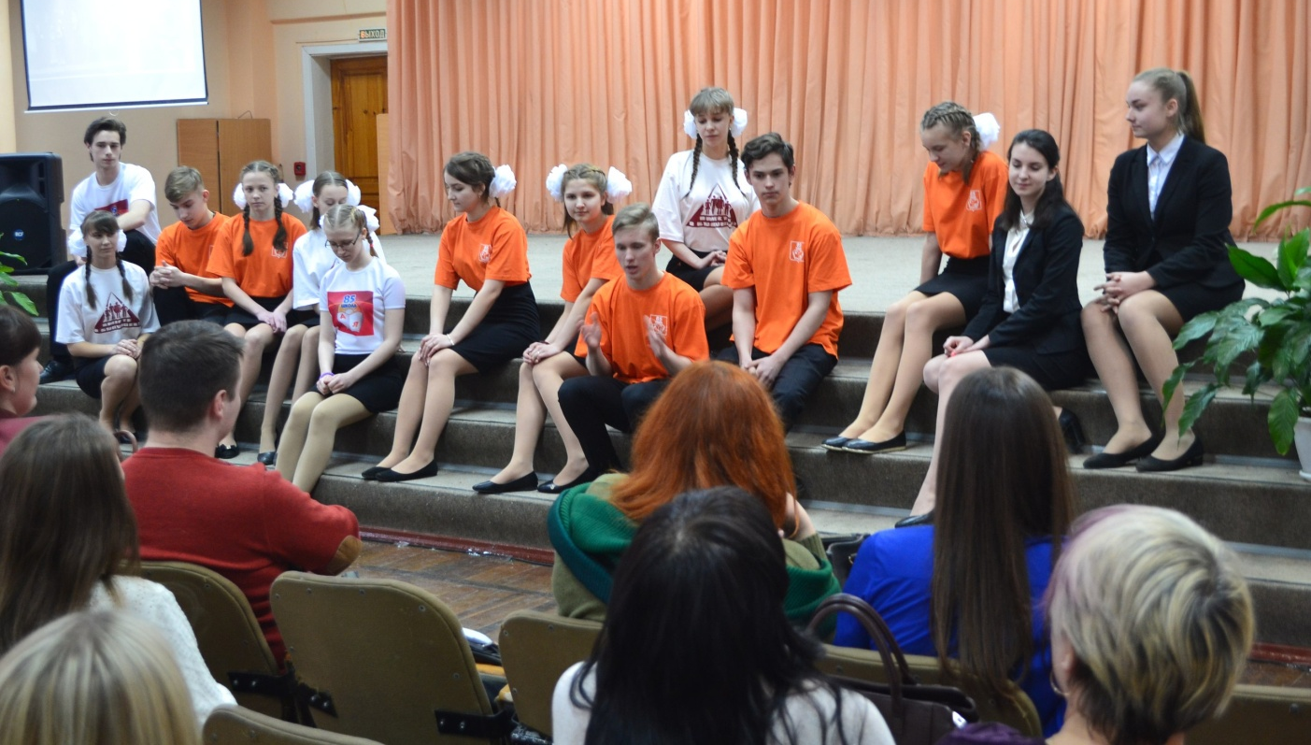

Slide 34
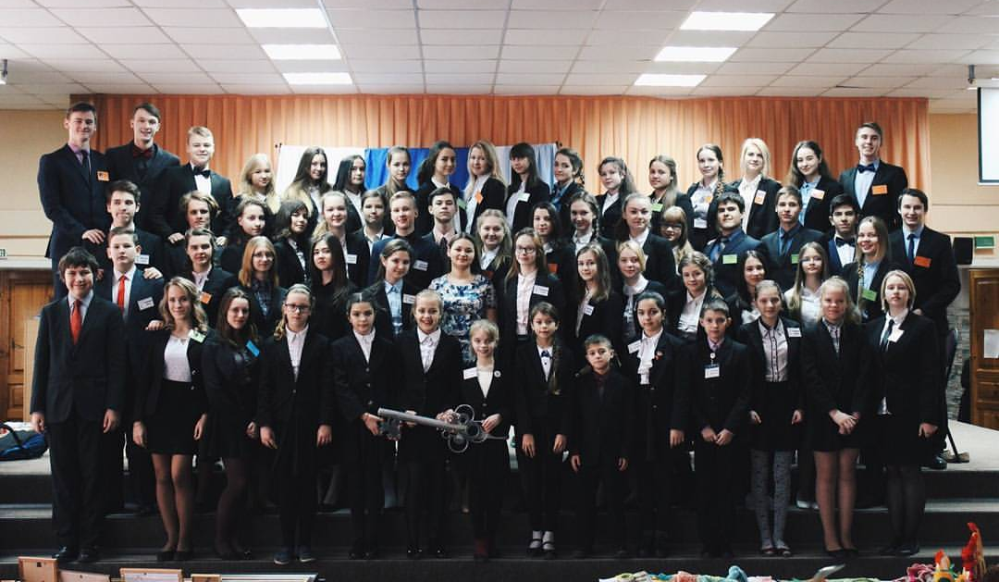
МЕДИАЦЕНТР «РИТМ»

Slide 35
ЕДИНОЕ ИНФОРМАЦИОННО-МЕДИЙНОЕ ПРОСТРАНСТВО
Социальные сети
Школьное телевидение
медиацентр «РИТМ»
Информационный киоск
Информационные стенды
Школьная онлайн-газета
Школьное радио

Slide 36
Выполненные нами задачи:
Создано единое информационно-медийное пространство на базе школы
Разработан комплекс организационно-методических материалов
Организована специализированная подготовка детских и взрослых кадров
Информационно-медийное пространство активно используется для освещения деятельности РДШ

Slide 37
Ожидаемые результаты
Создание единого информационно-медийного пространства школы посредством развития медиацентра в рамках реализации информационно-медийного направления РДШ
Повышение скорости передачи информации от активистов к учащимся, педагогам и родителям школы
Создание дискуссионной площадки для обмена опыта внутри образовательной организации
Участие участников проекта в многоуровневых конкурсах медиатворчества
Рост количества мероприятий, направленных на информационную культуру
Организация сетевого взаимодействия с другими медацентрами
Информационно-медийное пространство активно используется для освещения деятельности РДШ

